Slide 1
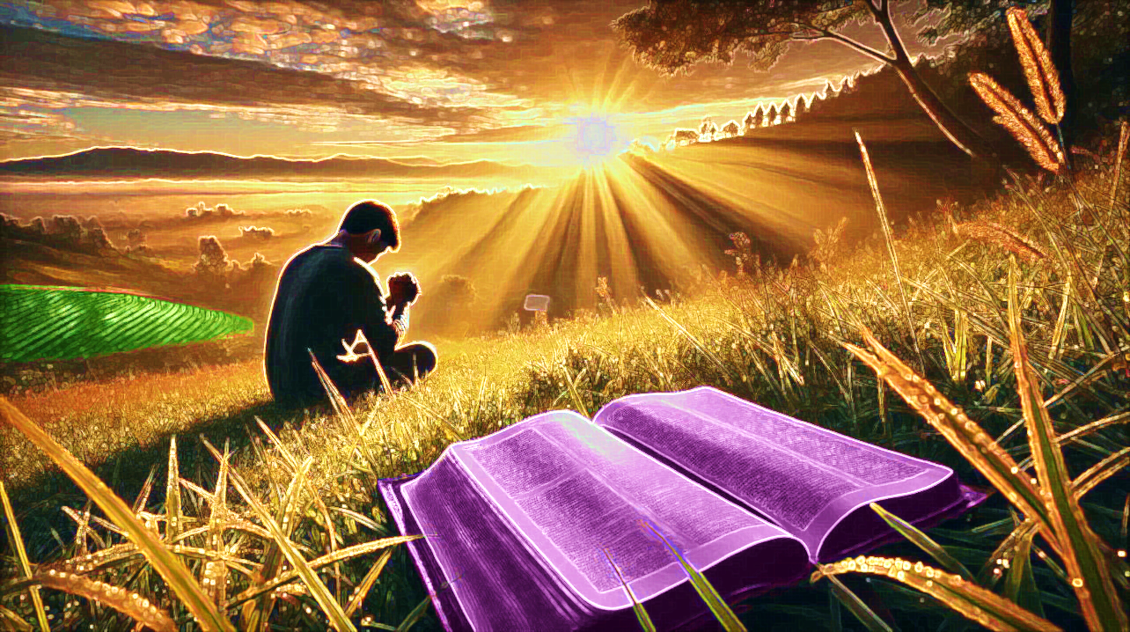
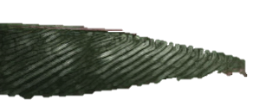
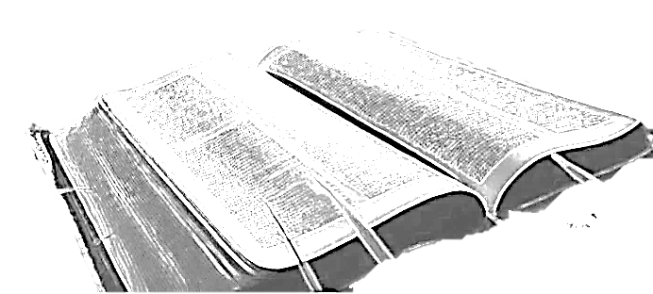
GLAUBEN HABEN
Lektion 8
Sabbat,
23. Mai 2026

Slide 2
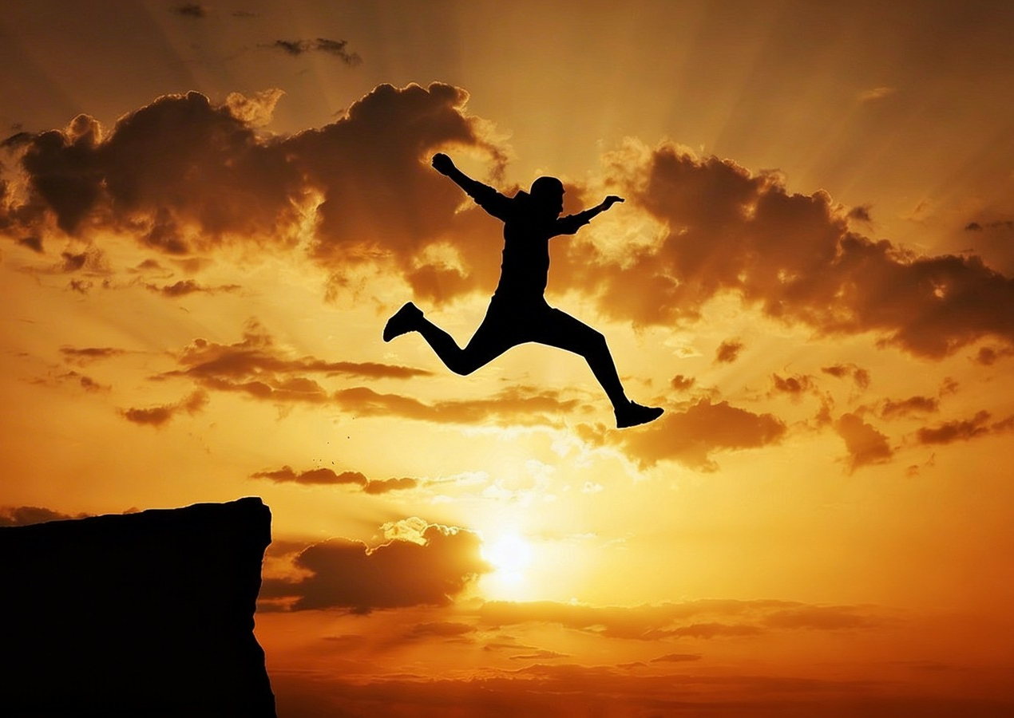
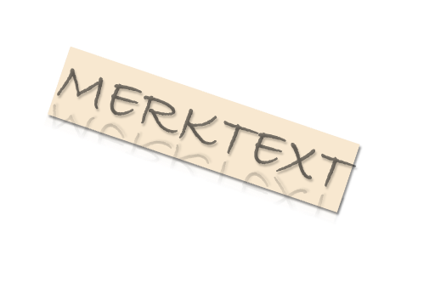
“Es ist aber der GLAUBE
eine FESTE ZUVERSICHT dessen,
was man hofft
und ein NICHTZWEIFELN an dem,
was man nicht sieht.”
(Hebräer 11:1)

Slide 3
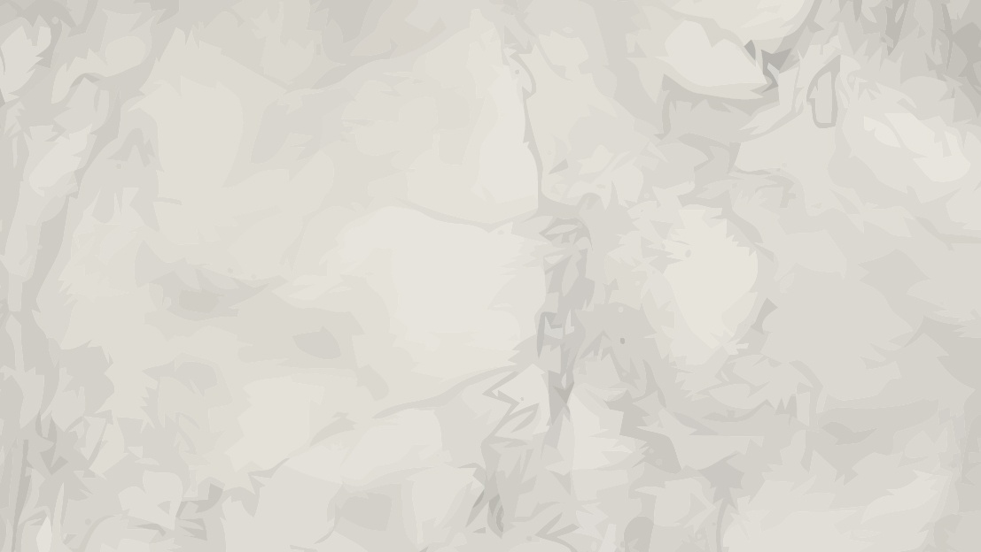



Erkenntnis über GOTT, Bibelstudium und Gebet
müssen ein gemeinsames Element haben,
um unser Leben verändern zu können: GLAUBEN.
Ohne Glauben
werden diese Elemente
zu bloßem Wissen
oder Ritualen
ohne Bedeutung.
Aber mit dem Glauben
sind sie mächtige Elemente,
die uns zu den höchsten Gipfeln
unserer geistlichen Erfahrung
führen:
"Alles ist möglich
für den, der glaubt"
(Markus 9,23).

Slide 4




Verschiedene Arten von Glauben:
  Glaube und Zeichen
  Das Maß des Glaubens
  Glaube und Gefühle
Was ist Glaube?
  Glaube: Definition und Entwicklung
  Der Glaube JESU
So, 17. Mai ‘26 - Gib mir einfach nur ein Zeichen
Mo, 18. Mai ‘26 - JESUS sieht unseren Glauben
Di, 19. Mai ‘26 - Glaube ist kein Gefühl
Mi, 20. Mai ‘26 - Vorbilder des Glaubens
Do, 21. Mai ‘26 - Der Glaube JESU

Slide 5
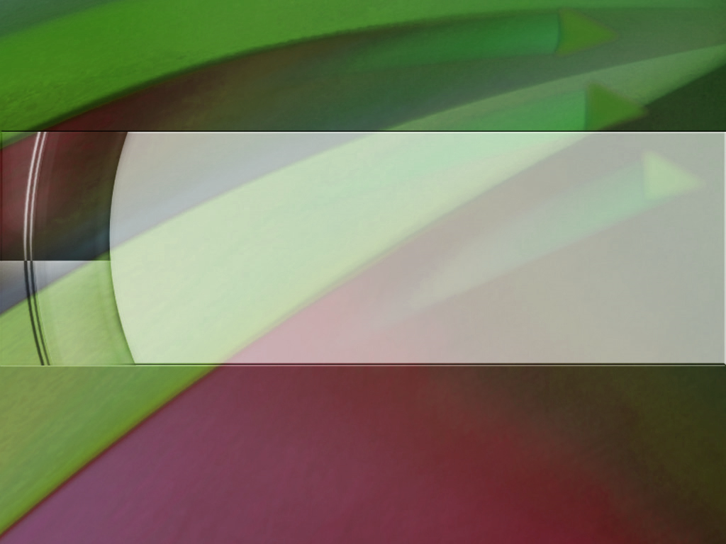
VERSCHIEDENE GLAUBENSARTEN

Slide 6
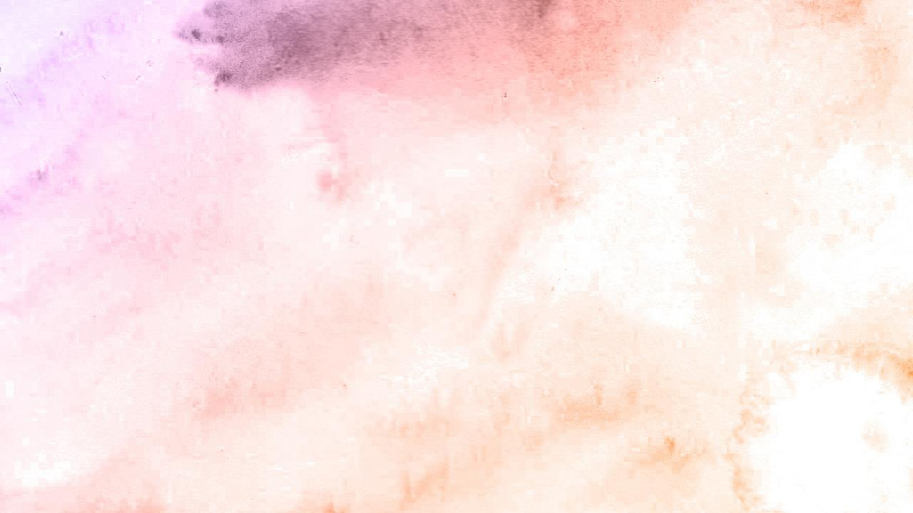


So, 17. Mai ‘26 - Gib mir
einfach nur ein Zeichen
GLAUBE UND ZEICHEN
"Da sprach Jesus zu ihm: ,Wenn ihr nicht Zeichen und Wunder seht,
so glaubt ihr nicht.' " (Johannes 4,48)
Ein Zeichen ist ein unverwechselbares Merkmal oder eine Demonstration, die dazu dient, eine inspirierte Botschaft zu bestätigen oder göttliche Autorität zu untermauern.
… wurde auch die Tatsache,
dass Israel vor dem Berg Sinai lagerte,
um GOTT anzubeten (2. Mose 3,12),
als Zeichen gegeben.
Obwohl unter einem Zeichen im Allgemeinen
ein Wunder verstanden wird –
wie die Hochzeit zu Kana (Johannes 2,11) –, …

Slide 7

So, 17. Mai ‘26 - Gib mir
einfach nur ein Zeichen
GLAUBE UND ZEICHEN
"Da sprach Jesus zu ihm: ,Wenn ihr nicht Zeichen und Wunder seht,
so glaubt ihr nicht.' " (Johannes 4,48)
Die Pharisäer forderten von JESUS irgendein Zeichen, um zu beweisen, dass er der Messias sei
(Markus 8,11): „Und die Pharisäer kamen heraus und fingen an, mit ihm zu streiten, versuchten ihn und forderten von ihm ein Zeichen vom Himmel.“
Darüber war JESUS verärgert,
weil sie nur ihren Unglauben
zu rechtfertigen versuchten
(Mark 8,12):
„Und Er seufzte in Seinem Geist und sprach: ,Was fordert doch dieses Geschlecht ein Zeichen? Wahrlich, Ich sage euch:
Es wird diesem Geschlecht
kein Zeichen gegeben werden!“
Wenn jemand nicht glauben will, kann ihn kein Zeichen überzeugen.

Slide 8
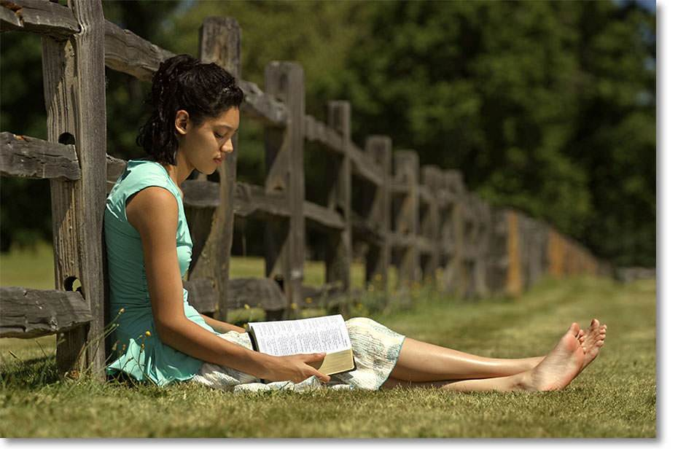
So, 17. Mai ‘26 - Gib mir
einfach nur ein Zeichen
GLAUBE UND ZEICHEN
"Da sprach Jesus zu ihm: ,Wenn ihr nicht Zeichen und Wunder seht,
so glaubt ihr nicht.' " (Johannes 4,48)
GOTT hat uns genügend Beweise
in Seinem WORT
und in der Natur gegeben,
damit jeder,
der an IHN glauben möchte,
glauben kann.
Dennoch gibt es immer
Raum für Zweifel.
Deshalb sprach JESUS:
"Selig sind, die nicht sehen
und doch glauben!"
(Johannes 20,29b).

Slide 9

Mo, 18. Mai ‘26 - JESUS sieht unseren Glauben
DAS MASS DES GLAUBENS
" Der HERR aber sprach: ,Wenn ihr Glauben hättet wie ein Senfkorn,
würdet ihr zu diesem Maulbeerbaum sagen: ,Reiß dich aus und verpflanze dich ins Meer!‘ und er würde euch gehorsam sein.'" (Lk 17,6)
Der Glaube der Apostel
Der Glaube des Petrus
Der Glaube des Vaters
Der Glaube der kanaanäischen Frau
Der Glaube des Zenturio
Der Glaube des Stephanus
"Warum habt ihr keinen Glauben?" (Mark 4:40)
"Du mit wenig Glauben!"
(Mt. 14,31)
„Hilf meinem Unglauben" (Markus 9,24)
"Groß ist dein Glaube"
(Matt. 15,28)
„So großen Glauben in ganz Isreal nicht gefunden" (Lukas 7,9)
"Mann voller Glauben" (Apg 6,5)
Es gibt verschiedene Maße des Glaubens:

Slide 10
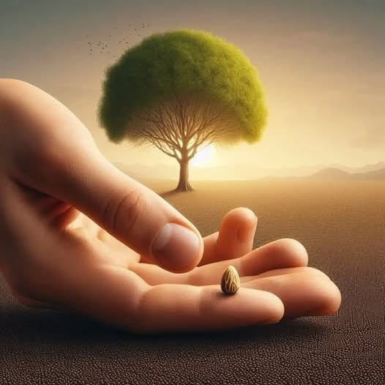
Mo, 18. Mai ‘26 - JESUS sieht unseren Glauben
DAS MASS DES GLAUBENS
" Der HERR aber sprach: ,Wenn ihr Glauben hättet wie ein Senfkorn,
würdet ihr zu diesem Maulbeerbaum sagen: ,Reiß dich aus und verpflanze dich ins Meer!‘ und er würde euch gehorsam sein.'" (Lk 17,6)
Es ist klar, dass Glaube
wachsen kann,
wenn die Wurzeln des Unglaubens ausgerissen werden.
Überzeugung muss
allmählich wachsen
und die Zweifel
unwirksam machen.
Unsere Bitte sollte lauten:
„HERR, baue unseren Glauben auf!"
(Lk. 17,5)

Slide 11
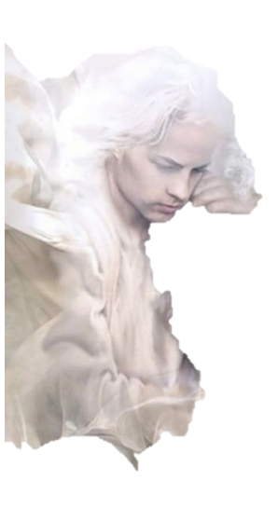
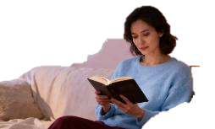
Mo, 18. Mai ‘26 - JESUS sieht unseren Glauben
DAS MASS DES GLAUBENS
" Der HERR aber sprach: ,Wenn ihr Glauben hättet wie ein Senfkorn,
würdet ihr zu diesem Maulbeerbaum sagen: ,Reiß dich aus und verpflanze dich ins Meer!‘ und er würde euch gehorsam sein.'" (Lk 17,6)
Durch das Wirken GOTTES, des HEILIGEN GEISTES, das BIBELSTUDIUM und unsere Erfahrungen
(mit GOTT) werden wir beobachten können,
dass "dein Glaube wächst"
(2. Thess 1,3):
„Wir müssen GOTT allezeit für euch danken,
[…], wie es angemessen ist, weil euer Glaube reichlich wächst und die Liebe zueinander
bei jedem Einzelnen von euch allen
zunimmt, sodass wir selbst uns
euer rühmen in den Gemeinden GOTTES
wegen eures Ausharrens und Glaubens
in allen euren Verfolgungen und Bedrängnissen,
die ihr erduldet;“

Slide 12

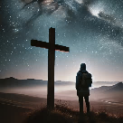
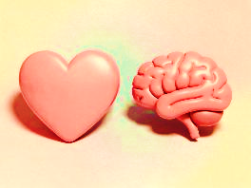
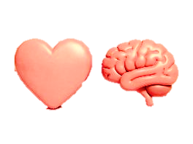
Di, 19. Mai ‘26 - Glaube ist kein Gefühl
GLAUBE UND GEFÜHLE
"Denn aus Gnade seid ihr gerettet durch Glauben
und das nicht aus euch: GOTTES Gabe ist es." (Epheser 2,8)
Ist Glaube ein Gefühl
oder
eine rationale Handlung?
Die Antwort auf diese Frage ist wichtig.
Es ist nicht dasselbe zu sagen
"Ich FÜHLE mich gerettet"
wie zu sagen:
"Ich WEISS, dass ich gerettet bin."

Slide 13

Di, 19. Mai ‘26 - Glaube ist kein Gefühl
GLAUBE UND GEFÜHLE
"Denn aus Gnade seid ihr gerettet durch Glauben
und das nicht aus euch: GOTTES Gabe ist es." (Epheser 2,8)
Aber fangen wir von vorne an.
Was ist der Ursprung des Glaubens?
Der Glaube kommt von GOTT
und Er gibt ihn uns
als Geschenk
(Röm. 12,3d):
„wie GOTT einem jeden zugeteilt hat das Maß des Glaubens. “
(Eph. 2,8):
„Denn aus GNADE
seid ihr gerettet durch Glauben
und das nicht aus euch:
GOTTES GABE ist es“
Wenn wir positiv
auf dieses Geschenk reagieren –
wenn wir beginnen, Glauben auszuüben
– erzeugt dieser Glaube in uns Gefühle wie Freude;
Ruhe; ein Gefühl geistlicher Erleichterung; …

Slide 14

Di, 19. Mai ‘26 - Glaube ist kein Gefühl
GLAUBE UND GEFÜHLE
"Denn aus Gnade seid ihr gerettet durch Glauben
und das nicht aus euch: GOTTES Gabe ist es." (Eph 2,8)
Ist Glaube ein Gefühl oder
eine rationale Handlung?
Es ist nichts, was von unserer Stimmung abhängt. Wenn ich mich schwach fühle oder das Gefühl habe, dass mein Heil weit entfernt ist, dann soll ich
am meisten Glauben üben.
Aber GLAUBE selbst ist kein Gefühl; es ist
"Gewissheit" und "Überzeugung„ (Hebr. 11,1).

Slide 15
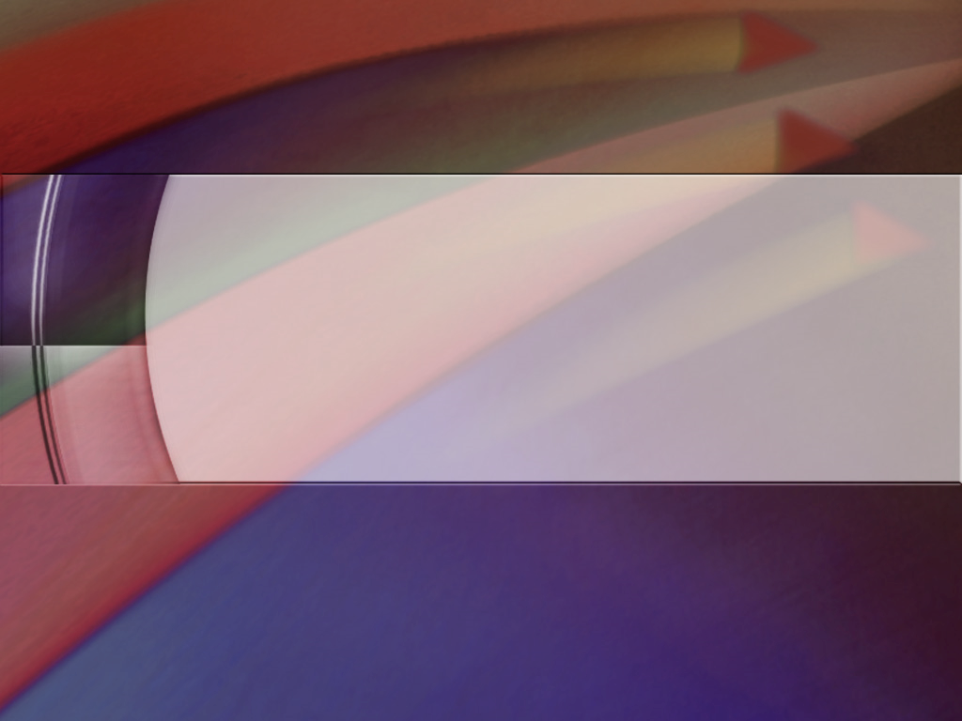
WAS IST GLAUBE?

Slide 16

Mi, 20. Mai ‘26 -
Vorbilder des Glaubens
GLAUBE: DEFINITION U. ENTWICKLUNG
"Es ist aber der Glaube eine feste Zuversicht dessen, was man hofft
und ein Nichtzweifeln an dem, was man nicht sieht." (Hebräer 11,1)
Hebräer 11,1, 3 und 6 bieten uns eine breite Definition von Glauben. Glaube hat viel mit unserem Gottesverständnis zu tun. Sie führt dazu, an Ihn als Schöpfer und Belohner zu glauben:
„1 Es ist aber der GLAUBE
eine FESTE ZUVERSICHT dessen,
was man hofft
und ein NICHTZWEIFELN an dem,
was man nicht sieht.“
„3 Durch den GLAUBEN
durch GOTTES WORT geschaffen ist,
dass ALLES, was man sieht,
aus NICHTS geworden ist.“

Slide 17
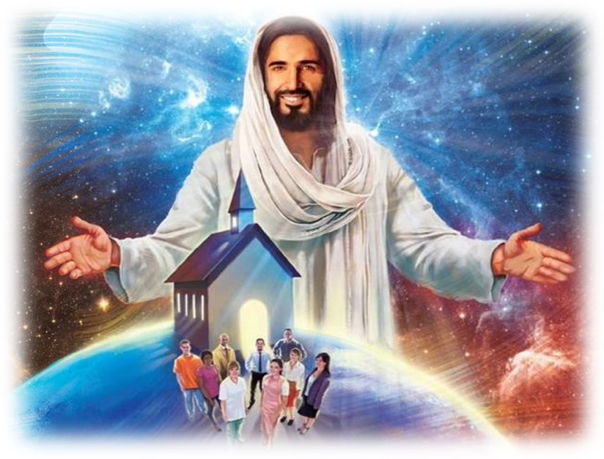
Mi, 20. Mai ‘26 -
Vorbilder des Glaubens
GLAUBE: DEFINITION U. ENTWICKLUNG
"Es ist aber der Glaube eine feste Zuversicht dessen, was man hofft
und ein Nichtzweifeln an dem, was man nicht sieht." (Hebräer 11,1)
(Hebr. 11, 6)
„Aber ohne GLAUBEN ist’s unmöglich,
GOTT zu gefallen;
denn wer zu GOTT kommen will,
der muss glauben,
DASS ER IST
und dass ER denen,
die Ihn suchen,
IHREN LOHN GIBT.“

Slide 18

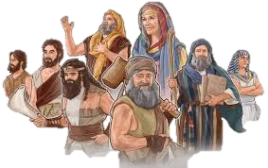
Mi, 20. Mai ‘26 -
Vorbilder des Glaubens
GLAUBE: DEFINITION U. ENTWICKLUNG
"Es ist aber der Glaube eine feste Zuversicht dessen, was man hofft
und ein Nichtzweifeln an dem, was man nicht sieht." (Hebräer 11,1)
Im weiteren Verlauf des Kapitels
erläutert Paulus
den GLAUBEN
vieler Männer und Frauen,
die uns als BEISPIEL
und ERMUTIGUNG dienen,
nicht den MUT zu verlieren,
während wir
auf die Belohnung
warten.

Slide 19
Mi, 20. Mai ‘26 -
Vorbilder des Glaubens
GLAUBE: DEFINITION U. ENTWICKLUNG
"Es ist aber der Glaube eine feste Zuversicht dessen, was man hofft
und ein Nichtzweifeln an dem, was man nicht sieht." (Hebräer 11,1)
Wie wir gesehen haben, haben wir nicht alle das gleiche Maß an GLAUBEN.
Wie kann ich den Glauben, den ich habe, entwickeln, sei es ein wenig oder ein bisschen?
Übe Glauben aus, so klein er auch sein mag (Mt. 17,20)
Studiere die Bibel (Röm. 10,17)
Bitte GOTT,
den Glauben aufzubauen (Lk. 17,5)
Gib dem ZWEIFEL NICHT NACH
(Markus 9,23-24)
STÜTZE
deinen Glauben
nicht auf den Glauben anderer (Matt. 25,8)
REAGIERE auf den HEILIGEN GEIST
(Gal. 5,22)
PRAKTIZIERE
deinen Glauben als
eine gute Gewohnheit
(2 Kor. 5,7)

Slide 20
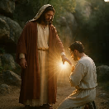
Do, 21. Mai ‘26 -
Der Glaube JESU
DER GLAUBE JESU
"Hier ist
die Geduld der Heiligen.
Hier sind die,
die die Gebote GOTTES
und den Glauben JESU halten"
(Offbg 14,12)

Slide 21
Do, 21. Mai ‘26 -
Der Glaube JESU
DER GLAUBE JESU
"Hier ist die Geduld der Heiligen.
Hier sind die, die die Gebote GOTTES und den Glauben JESU halten" (Offbg 14,12)
Wir, die Gläubigen, die in der Nähe der Wiederkunft Jesu leben,
unterscheiden uns durch zwei Dinge, die wir "halten" (also gehorchen oder bewahren müssen):
die GEBOTE und den GLAUBEN JESU (Off. 14,12).
Das GESETZ (die Gebote) und das EVANGELIUM (Glaube) sind miteinander verflochten.
Du kannst nicht gehorchen, ohne Glauben zu haben, noch glauben, ohne zu gehorchen.
Aber was bedeutet "der Glaube Jesu"?
Sei JESUS und Seinem WORT gehorsam wie es JESUS GOTT gegenüber war
Mindestens eine tägliche Erfahrung mit JESUS wie JESUS mit GOTT
JESUS zum Mittelpunkt unseres Lebens zu machen wie es GOTT für JESUS war
Im Einklang mit unserem Glauben zu leben wie JESUS es tat
Unseren Glauben auf JESUS zu gründen wie JESUS auf GOTT
JESUS in unserem Leben widerspiegeln wie JESUS den VATER
Nimm das Geschenk Seiner Gnade an wie JESUS aus der Gnade des VATERS lebte

Slide 22
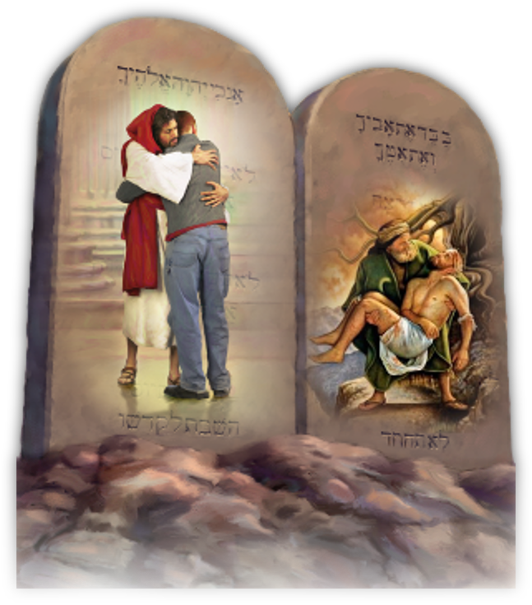
Do, 21. Mai ‘26 -
Der Glaube JESU
DER GLAUBE JESU
Indem wir an JESUS glauben, sind wir gerechtfertigt,
geweiht und werden Kinder Gottes genannt:
(Röm. 5,1):
„Da wir nun gerechtfertigt geworden sind
durch den GLAUBEN,
haben wir Frieden mit GOTT
durch unsern HERRN JESUS CHRISTUS.“
(Apg. 26,18):
„um ihre Augen aufzutun, dass sie sich bekehren
von der Finsternis zum LICHT
und von der Gewalt des Satans zu GOTT.
So werden sie Vergebung der Sünden empfangen
und das Erbteil mit denen, die geheiligt sind
durch den Glauben an Mich.“
(Joh. 1,12):
„ Wie viele ihn aber aufnahmen, denen gab er Macht,
GOTTES Kinder zu werden:
denen, die an seinen Namen glauben,“

Slide 23
Du kannst
bei jedem Schritt,
den du voranschreitest,
Gewissheit und
Stärke beziehen,…
"Dann
vertraue darauf,
dass der HERR JESUS
dich
Schritt für Schritt
auf den
richtigen Weg
führt.
…denn du kannst
sicher sein,
dass deine Hand
in Seiner Hand ist.

Slide 24
Du kannst "rennen
und nicht müde werden";
du kannst "wandeln
und nicht matt werden",
denn du kannst
durch Glauben erkennen,
dass du deine Hand
in der Hand CHRISTI hast.
Du wirst
nicht entmutigt werden,
denn wenn du
den HERRN kennst
und auf ihn vertraust,
wirst du die Gewissheit haben,
dass derjenige, der niemals diejenigen verlässt,
die Ihm voll vertrauen,
dein
STÄNDIGER HELFER
ist.“
E. G. White, Our Father Cares
(Unser Vater sorgt für uns), 27. Oktober

